Slide 1
模拟电子电路
主讲教师：刘 洋

Slide 2

第一章 常用半导体器件
一、基本要求
1.了解半导体的基础知识，掌握PN结的形成及特点。
2.掌握二极管、稳压管、三极管及场效应管的主要特点及其基本工作原理。
3.熟练掌握半导体二极管、三极管及场效应管的伏安特性，并理解其含义。
4.熟悉管子的主要参数，了解器件手册的查阅方法，为合理选择和使用器件打下基础。

Slide 3

二、重点内容
1、二极管的伏安特性
伏安特性方程：
伏安特性曲线
二极管加正向电压时，产生扩散电流，电流和电压成指数关系；加反向电压时，产生漂移电流，其数值很小；体现出单向导电性。 当反向电压加到足够大时，会产生反向击穿。利用击穿特性，可制成稳压管。
i_{D}
D
C
UBR
B
o
u_{D}
A

Slide 4
2、二极管的等效电路
理想二极管等效电路
D
K
当外加正向电压时，二极管导通，正向压降u_{D}=0；外加反向电压时，二极管截止，反向电流I_{R}=0。
K
UD
考虑正向压降的等效电路
二极管的两种等效电路
当外加正向电压大于U_{D}时，二极管导通，开关闭合，二极管两端压降为U_{D}；当外加电压小于U_{D}时，二极管截止，开关断开。

Slide 5
3、晶体管特性曲线
（1） 输入特性
（2） 输出特性
i_{B}(mA)
iC(mA)
20℃
1V
饱和区
0.12
20℃
0.08
5V
12
0.10
u_{CE}=0V
10
放大区
0.06
0.08
8
0.06
0.04
6
0.04
4
0.02mA
0.02
2
i_{B}=0
0
0.2
0.4
0.6
0.8
u_{BE}(V)
0
2
4
6
8
10
12
14
-uCE(V)
u_{CES}
截止区
晶体管有截止、放大、饱和三个工作区域，学习时应特别注意使管子在不同工作区的外部条件。
截止区：发射结反偏。
放大区：发射结正偏，集电结反偏。
饱和区：发射结正偏，集电结也正偏。

Slide 6
例2、电路如图所示，设输入电压u_{i}为幅值是10V的正弦波，试画出u₀的波形（设二极管D₁ 、 D₂为理想二极管）。
R
D₁
D₂
u_{i}
u₀
u_{i}/V
5V
6V
10
5
0
因为输入电压u_{i} =10sinωt（V），
-6
ωt
-10
u_{i}正半周0~π期间，当u_{i}>5V时，
D₁导通， D₂截止， u₀=5V；
u₀/V
  2. 当u_{i}处于负半周π~2 π期间，且
  u_{i}<-6V时， D₂导通， D₁截止，
  此时u₀=-6V；
10
5
0
ωt
-6
-10
3. 当-6V<u_{i}<5V期间， D₁ 、 D₂均
截止，此时u₀ =u_{i}。

Slide 7
例3 一个晶体管接在放大电路中，看不出型号，也没有其他标记，但用万用表测得它的三个电极A，B，C对地电位分别为U_{A}=-9V,U_{B}=-6V,U_{C}=-6.2V。试判断晶体管的类型和A，B，C各对应三极管的什么极?
分析：判断晶体管的类型指判断晶体管是硅管还是锗管，是NPN型还是PNP型。
硅管或锗管的判断原则: 发射结正向压降|U_{BE}|是0.7V左右晶体管为硅管；0.2V左右的晶体管为锗管。 并找出可能的b极和e极。
2. NPN型管或PNP型管的判断原则：处于放大状态的NPN型管中其集电极电位为最高，而PNP型管中集电极电位应最低。
3. 弄清楚管子的类型后，再结合个电极的电位就很容易判断三极管的各个电极。

Slide 8
例3 一个晶体管接在放大电路中，看不出型号，也没有其它标记，但用万用表测得它的三个电极A，B，C对地电位分别为U_{A} = -9V, U_{B} = -6V,U_{C} = -6.2V。试判断晶体管的类型和A，B，C各对应三极管的什么极?
本题的意图是综合运用晶体管的基本知识来解决一个实际问题。
因为晶体管工作在放大状态
|U_{BE}| = 0.2V，所以此管为锗管；
2. 由于A极在电路的三个电极中电位最低，电极A为
集电极，又故此管为PNP型管；
3. 在PNP型管中，发射极电位应高于基极电位，故电
极B对应于e极（发射极），电极C对应于b极（基极）。
结论：即A：集电极、 B：发射极、C：基极

Slide 9
第2章 基本放大电路
一、基本要求
(1）掌握以下基本概念和定义：放大、静态工作点、饱和失真与截止失真、直流通路与交流通路、直流负载线与交流负载线、h参数等效模型、放大倍数、输入电阻和输出电阻、最大不失真输出电压、静态工作点的稳定、频率特性、温度漂移及非线性失真等。
（2）掌握组成放大电路的原则和各种基本放大电路的工作原理及特点，能够根据具体要求选择电路的类型和耦合方式。

Slide 10
（3）掌握放大电路的分析方法，能够正确估算基本放大电路的静态工作点和动态参数A_{u}、R_{i}和R_{o}，正确分析电路的输出波形和产生截止失真、饱和失真的原因。
（4）掌握直接耦合多级放大电路和阻容耦合放大电路的工作原理和A_{u}的计算方法，一般了解变压器耦合式电路的工作原理。

Slide 11
二、重点内容
1．三种基本放大电路的分析。特别是基本共射电路，射极输出器和工作点稳定电路。
2．图解法分析放大电路的静态工作点和动态工作情况，能够分析波形失真，了解稳定静态工作点及提高放大倍数的方法。
3．用计算分析方法确定静态工作点和计算动态指标。

Slide 12
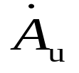


例 电路如图(a)所示，已知V_{CC}=12V，R_{b1}=40KΩ，R_{b2}=20K Ω，R_{c}=R_{L}=2 KΩ ，U_{BE}=0.7V，β=50，R_{e}=2K Ω。
(1)计算静态工作点。
R_{c}
+V_{CC}
（2）计算
,R_{i}和R₀
R_{b1}
C₂
C₁
R_{b2}
R_{e}
C_{e}
（a）

Slide 13
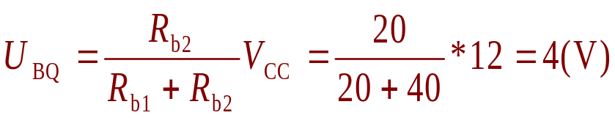
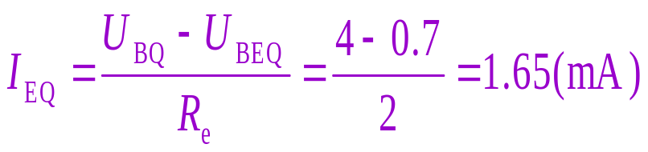
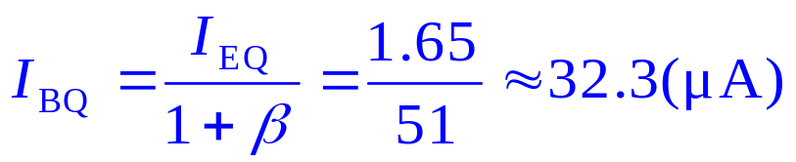
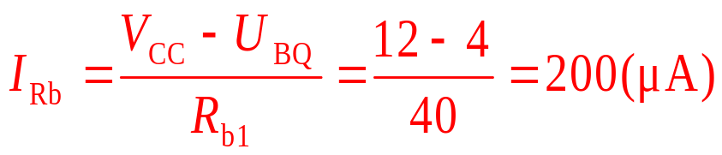
解
+V_{CC}
R_{c}
本题目的是掌握稳定工作点的共射极放大电路的分析计算。
R_{b1}
（1）静态工作点的计算需根据放大电路的直流通路来计算。直流通路见图 (b)所示。
R_{e}
R_{b2}
(b)
I_{CQ}= β I_{BQ}=I_{EQ}=1.65(mA)
U_{CEQ}=V_{CC}-I_{CQ}*R_{C}-I_{EQ}*R_{e}=121.65*(2+2)=5.4(V)

Slide 14
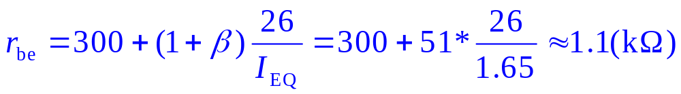
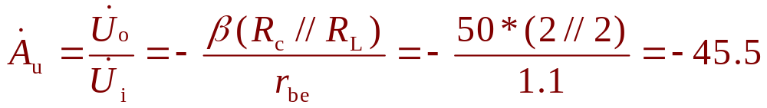




（3）计算动态指标时，首先要画出微变等效电路，如图5-2(c)所示。
R_{b1}
R_{e}
R_{L}
R_{b2}
r_{be}
(c)

Slide 15

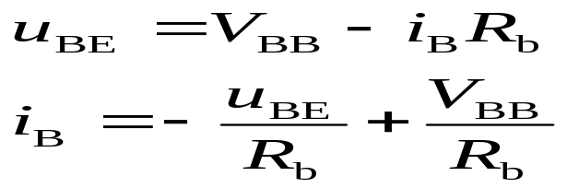







电路参数对静态工作点的影响
通过改变Rb 改变斜率
通过改变VBB 改变截距
o

Slide 16
第3章 多级放大电路
第四章集成运算放大器
一、基本要求
1、了解多级放大电路的几种耦合方式，掌握多级放大电路的静态及动态分析。
2、熟练掌握差动放大电路的结构、工作原理及其计算分析方法。

Slide 17
三种组态
（1）共射——A_{u}较大，R_{i}、R_{o}适中，常用作电压放大。
（2）共集——A_{u}≈1，R_{i}大、R_{o}小，适用于信号跟随、信号隔离等。
（3）共基——A_{u}较大，R_{i}小，频带宽，适用于放大高频信号。

Slide 18
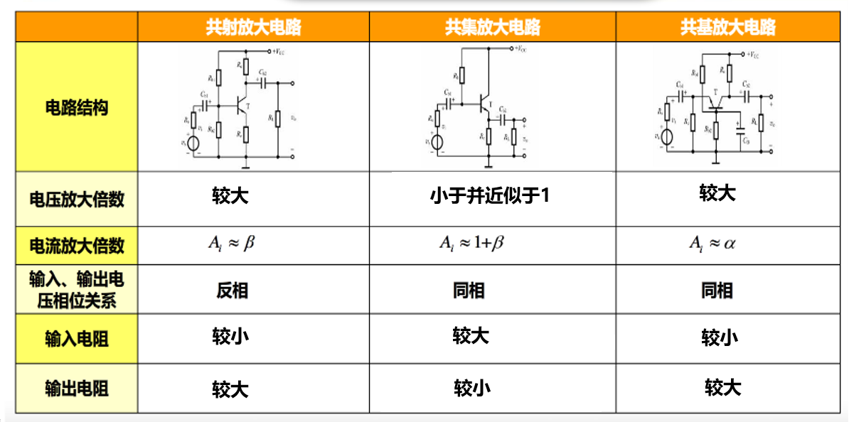

Slide 19
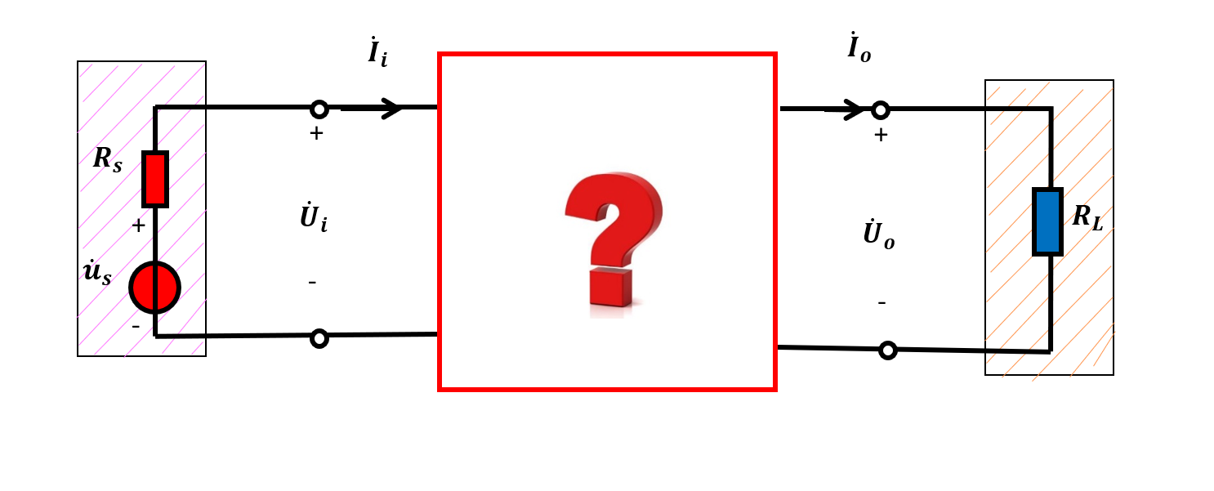

Slide 20
二、重点内容
1、差动放大电路特别是双端输入双端输出及双端输入单端输出差动放大电路的静态工作点计算和动态性能的分析。
2、多级放大电路的动态分析。

Slide 21
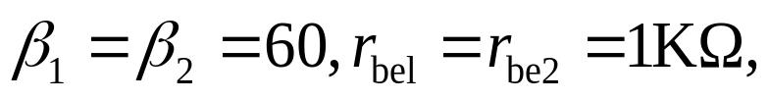
例1 如图 一所示的差动放大电路，T₁，T₂均为硅管。
R_{W}的滑动端处在中点。求：
习题
（1）静态时，I_{CQ}和U_{CEQ}；
（2）双端输出时，差模电压增益A_{ud}，差模输入电阻r_{id}和输出电阻r₀。
（3）单端输出时，共模电压增益A_{uc}和共模抑制比K_{CMR}。
+12V
E_{C}
求静态：单边直流通路
求双端输出（差模，共模直接为0）：用单边交流通路求电压增益
求单端输出（差模）：二分之一双端输入
求单端输入（共模）：单边交流通路求解
6.8kΩ
6.8kΩ
R_{C1}
R_{C2}
U₀
R_{b2}
R_{b1}
T₁
T₂
2kΩ
2kΩ
U_{I}
100Ω
R_{e}
5.1kΩ
-12V
E_{C}
图一

Slide 22
+12V
E_{C}
6.8kΩ
6.8kΩ
T₁
R_{C1}
R_{C1}
R_{C2}
R_{W}/2
U₀
R_{b2}
E_{C}
R_{b1}
T₁
T₂
R_{b1}
2R_{e}
2kΩ
2kΩ
U_{I}
100Ω
E_{E}
R_{e}
5.1kΩ
-12V
E_{C}
图一
图一(a)

Slide 23
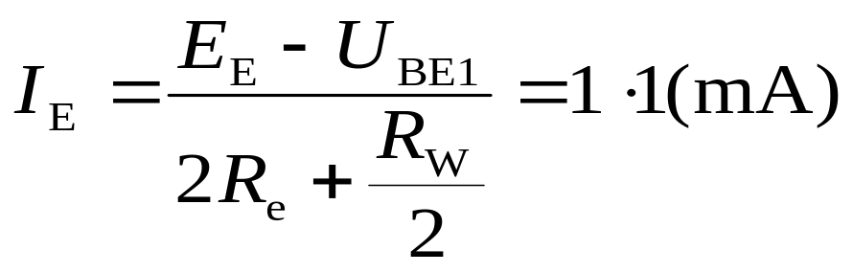
解
（1）该电路的单边直流通道如图一(a)所示。因为R_{e}中电流等于T₁，T₂管的发射电流I_{E1}，I_{E2}之和，并且I_{E1}，I_{E2}相等，因此R_{e}折算到图一(a)中为2R_{e}。
因此有下列电压方程成立
T₁
R_{C1}
R_{W}/2
E_{C}
而I_{B}≈0，可以解得
R_{b1}
2R_{e}
E_{E}
图一(a)

Slide 24
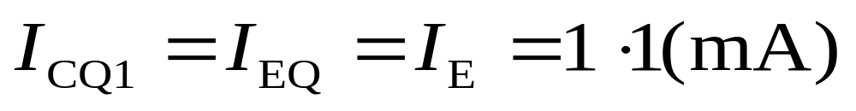
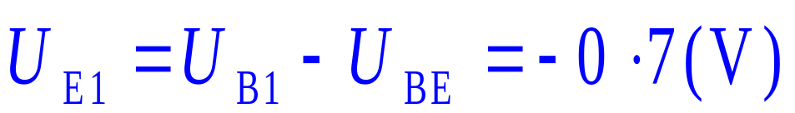


解
（1）
T₁
R_{C1}
R_{W}/2
令T₁管三个极c，b，e电位分别为U_{C1}，U_{B1}，U_{E1}。
E_{C}
R_{b1}
2R_{e}
E_{E}
图一(a)

Slide 25

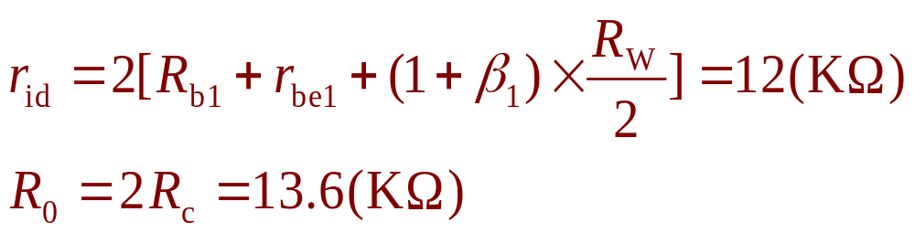
（2）该放大电路的单边差模交流通道如图一（b）所示。即等效成为一个共射放大电路。该差动放大电路的双端输出差模放大倍数与共射放大电路相同。
R_{b1}
T₁
R_{C1}
U_{I}
R_{W/2}
因为是单端输入，单端输出：
图一（b）

Slide 26
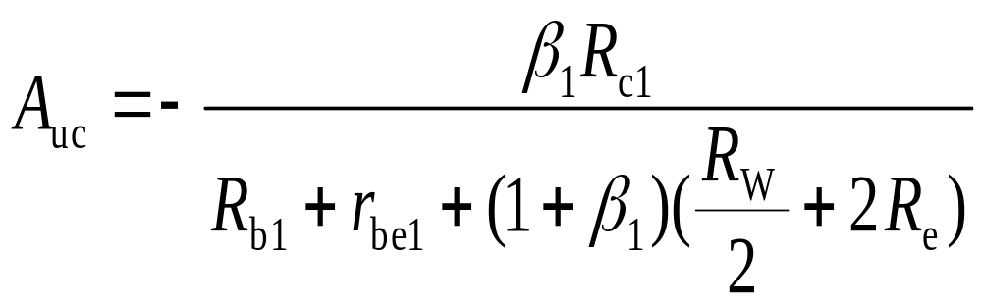
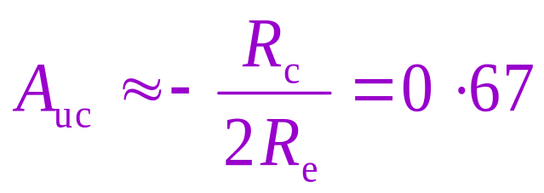

（3）单端输出时，该差动放大电路的单边共模交流通道如图一（c）所示。
R_{b1}
T₁
R_{C1}
R_{W}/2
U_{I}
2R_{e}
图一（c）
单端输出时，差模增益是双端输出差模增益的一半。

Slide 27
例2 如图二所示电路，T₁，T₂和T₃都是3DG8，β₁=β₂=β₃=50， r_{ce1}=r_{ce2}=r_{ce3}=200KΩ，U_{BE1}=U_{BE2}=U_{BE3}=0 .7V，稳压管2CW19的稳压电压为7.5V,动态电阻很小，R_{W}的滑动端位置在中点，计算：
(1）T₁，T₂和T₃管静态时的I_{C}和U_{CE}。
（2）差模电压放大倍数和共模电压放大倍数。
（3）差模输入电阻和输出电阻。

Slide 28
+15V
R_{b11}
R_{C1}
R_{C2}
R_{b12}
330kΩ
R₁
10kΩ
10kΩ
330kΩ
3.9kΩ
R_{b21}
U₀
R_{b22}
T₁
T₂
5kΩ
5kΩ
100
R_{W}
R2=8.2kΩ
R₃
R_{e3}
8.2kΩ
1.5kΩ
2C_{W}19
-15V

Slide 29
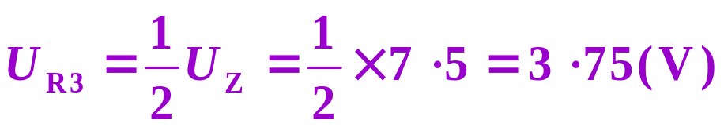
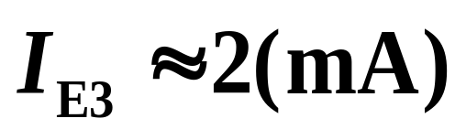
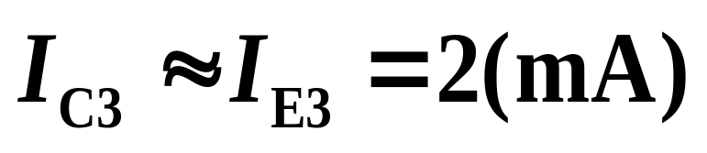
解
（1）
因为 R₃=R₂=8.2KΩ
+15V
R_{b11}
R_{C1}
R_{C2}
R_{b12}
330kΩ
R₁
10kΩ
10kΩ
330kΩ
3.9kΩ
R_{b21}
U₀
R_{b22}
T₁
T₂
5kΩ
5kΩ
100
R_{W}
R2=8.2kΩ
R₃
R_{e3}
1.5kΩ
8.2kΩ
2C_{W}19
-15V

Slide 30
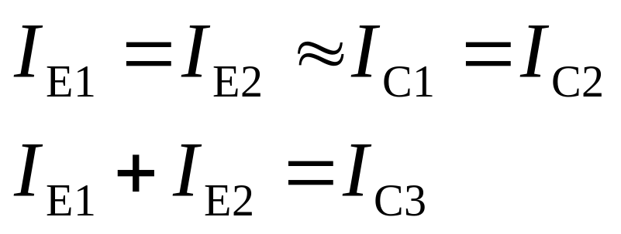
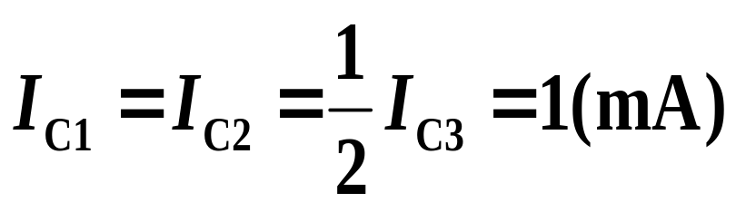

同时又因为
静态时T₁，T₂管的基极电位为零，所以有
+15V
R_{b11}
R_{C1}
R_{C2}
R_{b12}
330kΩ
R₁
10kΩ
10kΩ
330kΩ
3.9kΩ
R_{b21}
U₀
R_{b22}
T₁
T₂
5kΩ
5kΩ
100
R_{W}
R2=8.2kΩ
R₃
R_{e3}
1.5kΩ
8.2kΩ
2C_{W}19
-15V

Slide 31
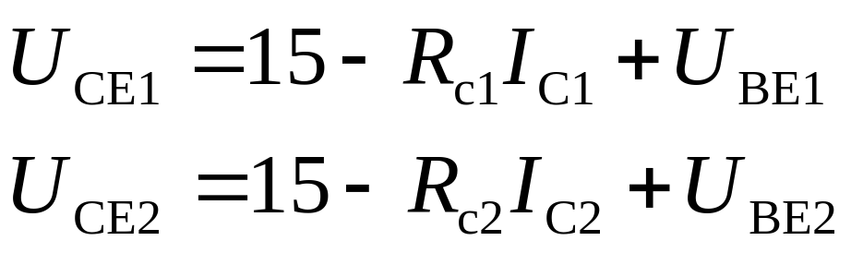

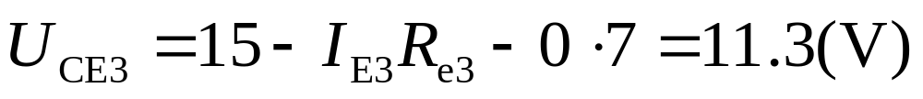
则
+15V
R_{b11}
R_{C1}
R_{C2}
R_{b12}
330kΩ
R₁
10kΩ
10kΩ
330kΩ
3.9kΩ
R_{b21}
U₀
R_{b22}
T₁
T₂
5kΩ
5kΩ
100
R_{W}
R2=8.2kΩ
R₃
R_{e3}
1.5kΩ
8.2kΩ
2C_{W}19
-15V

Slide 32
+15V
R_{b11}
R_{C1}
R_{C2}
R_{b12}
330kΩ
R₁
10kΩ
10kΩ
330kΩ
3.9kΩ
R_{b21}
U₀
R_{b22}
T₁
T₂
5kΩ
5kΩ
100
R_{W}
R2=8.2kΩ
R₃
R_{e3}
8.2kΩ
1.5kΩ
2C_{W}19
-15V

Slide 33
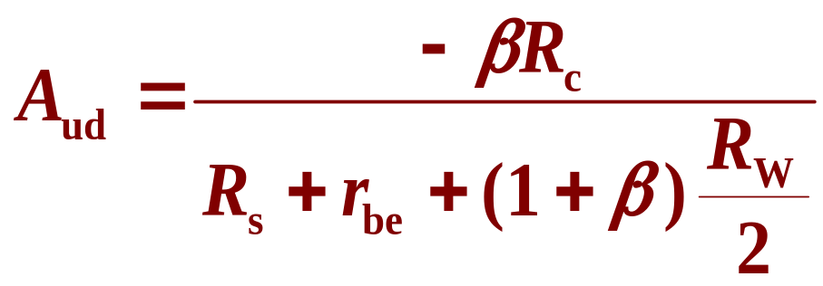

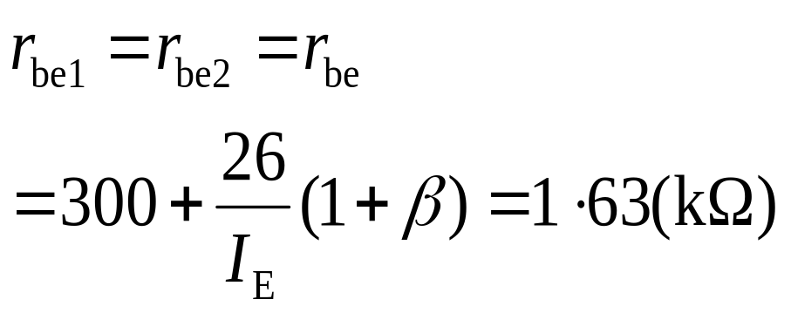

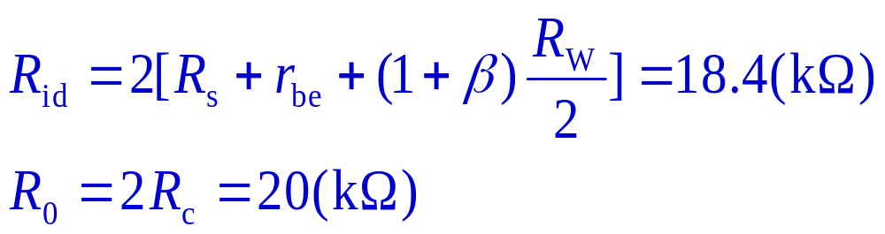
（2）因为此放大电路是双端输出的差模放大电路，则其差模电压放大倍数A_{ud}可表示为
又有
（3）差模输入电阻和输出电阻为

Slide 34
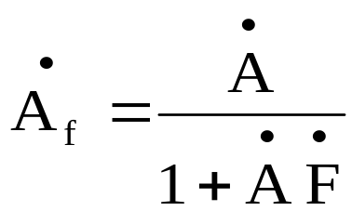
第6章 放大电路中的反馈
一、基本要求
1、熟练掌握反馈放大电路类型和极性的判断。
2、正确理解公式 的含义及负反馈对放
大电路性能的影响。
3、掌握深度负反馈下的闭环放大倍数的计算，根据要求会引入反馈。

Slide 35
二、重点内容
1、负反馈放大电路的四种类型：电压串联负反馈、电压并联负反馈、电流串联负反馈、电流并联负反馈。
2、用“瞬时极性法”判断反馈的极性；用输出端“短路法”分析是电压负反馈，还是电流负反馈。
串联反馈
U_{i} － U_{f} ＝ U_{id}
并联反馈
I_{i} － I_{f} ＝ I_{id}
3、深度负反馈下的闭环放大倍数的计算，根据要求会引入反馈。

Slide 36
习题
例1 判断图一所示各电路引入反馈的类型。
R₁
＋
u_{i}
－
R₂
R_{L}
U₀
（a）
R₃
（a）电流并联负反馈
R₂
R₄
R₁
R₃
－
－
u₁
A₁
A₂
＋
＋
R_{L}
U₀
（b）电流串联负反馈
（b）
R₅
R₆

Slide 37
第7章 信号的运算、处理
一、基本要求
正确理解理想条件下虚短和虚短的概念，熟练掌握比例、加、减、乘、除、积分、微分运算电路 。
二、重点内容
比例、加、减、积分、微分运算电路 。

Slide 38


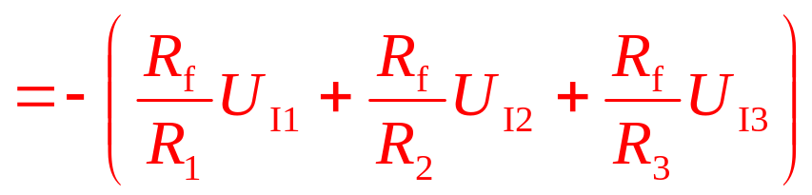


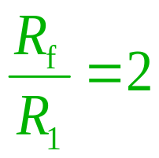
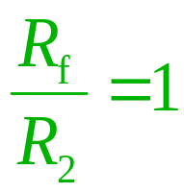
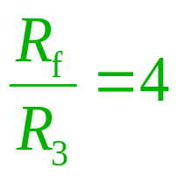
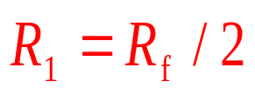
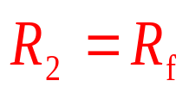
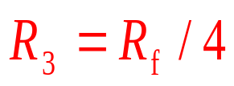
例1
画出能实现下列运算关系式Y=-(2X₁+X₂+4X₃)的运算电路，输入电阻不低于10kΩ，选定电路中的各电阻。
解
选用反相加法器
R₁
U₁₁
R_{f}
X₁
₋
U₁₂
R₂
Y
X₂
－
₊
A₂
X₃
＋
U₀
U₁₃
R₃
R_{b}
将式Y=-(2X₁+X₂+4X₃)与其
比较，可得：
即
选R₃＝20(kΩ) 则 R_{f}=80 (kΩ), R₂=80 (kΩ), R₁=80/2=40 (kΩ), R_{b}=R₁//R₂//R₃//R_{f}≈10(kΩ)

Slide 39
第8章 波形产生电路
一、基本要求
1、熟练掌握产生正弦振荡的条件，及RC正弦波振荡电路组成、起振条件和振荡频率，了解石英晶体振荡电路
2、了解电压比较器的工作原理。
3、了解方波发生器、方波——三角波发生器、锯齿波发生器的电路组成和工作原理。

Slide 40
二、重点内容
1、电路产生正弦波振荡的条件，及RC桥式正弦波振荡电路组成、起振条件和振荡频率。
2、简单电压比较器和具有滞回特性的比较器的工作原理，能画出其传输特性。

Slide 41
例 21 电路如图1所示，集成运放A具有理想特性，R=16kΩ,C=0.01µF, R₁=1kΩ, R₂=2.2kΩ 。
试求
（1）该电路属于何种类型的振荡器？能否产生正
弦波振荡？
（2）如能，计算振荡频率f。
R
R₂
+15V
＋
A
C
－
u₀
R
R₁
-15V
图1

Slide 42
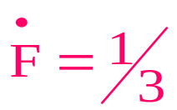

解
本例题的目的在于了解电路的起振条件及电路振荡频率的计算方法。
（1）这是一个RC桥式正弦波振荡器，它由RC串并
联选频网络把反馈引导运算放大器的同相端形成正
反馈网络，在振荡频率下正反馈网络的相移为零，
故满足振荡的相位条件，且反馈系数 。
由R₁、R₂把反馈引到运算放大器的反相端形成负反馈
网络，以控制运算放大器的电压放大倍数 使之满
足振荡的幅值条件。

Slide 43
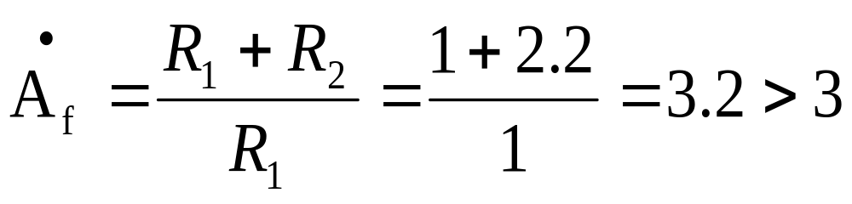
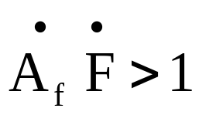
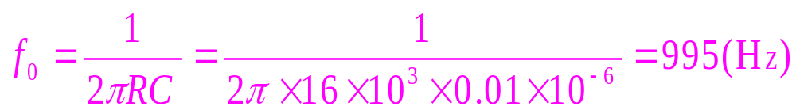
根据电路参数，
满足起振条件，即电路能够自行起振。
（2）振荡频率由RC串并联网络的参数决定，即

Slide 44






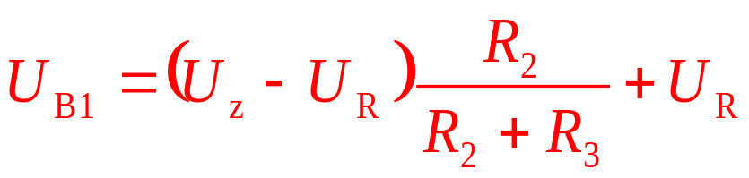




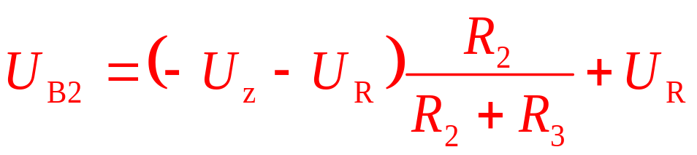






例2
电路如图所示，U_{z}=±6V, 试画出其传输特性u_{o}=f（u_{i}）。
-
解
当u_{I}由负向正变化时，门限电压
+
当u_{I}由正向负变化时，门限电压

Slide 45
第9章 功率放大电路
一、基本要求
（1）掌握下列概念：晶体管的甲类、乙类和甲乙类工作状态，最大输出功率，转换效率。
（2）掌握互补对称功率放大电路的分析和计算方法。了解有关交越失真及自举的含义。

Slide 46
二、重点内容
（1）掌握互补对称功率放大电路的工作原理。
（2）正确估算功率放大电路的最大输出功率和效率，了解功放管的选择方法。

Slide 47
例
电路如图所示，U_{CES}=2V，试计算这个电路的最大不失真输出功率，此时的效率和管耗各是多少，最大管耗是多少？
+V_{CC}
R₁
(+15V)
T₁
+
D₁
u_{i}
D₂
+
R₂
u_{o}
T₂
R_{L}
8Ω
R₃
-V_{CC}
(-15V)

Slide 48
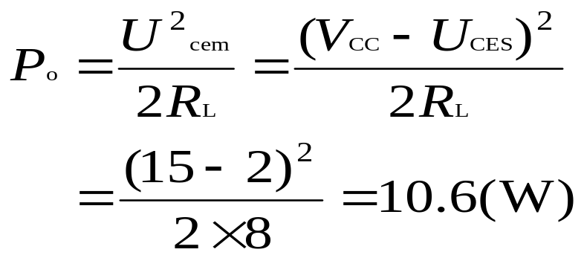
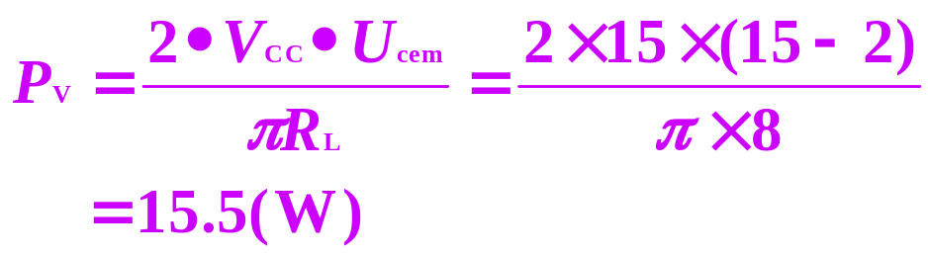
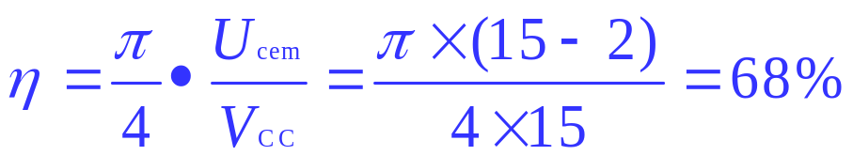


解:
该电路最大不失真输出功率
+V_{CC}
R₁
(+15V)
T₁
+
D₁
u_{i}
电源提供功率
D₂
+
R₂
u_{o}
T₂
R_{L}
8Ω
效率
R₃
-V_{CC}
(-15V)
管耗
最大管耗

Slide 49
直流电源
一、基本要求
1、熟练掌握单相桥式整流电容滤波电路的工作原理以及输出电压的估算
2、熟练掌握串联线性调整式稳压电路的工作原理，输出电压的估算
3、正确理解开关稳压电路的工作原理
4、了解交流稳压电路和不停电电源的工作原理

Slide 50
二、重点内容
1、单相桥式整流电容滤波电路的工作原理以及输出电压的估算
2、串联线性调整式稳压电路的工作原理，输出电压的估算

Slide 51









例 图示电路，试计算U_{O}的可调范围。其中R1=2.5KΩ，R2=2.5KΩ ，R3=500Ω ，R4=2.5KΩ ，RW=1.5KΩ。
解
设F007工作在线性放大状态，其反相输入端的电位与同相输入端的电位可近似认为相等，流进运放输入端的电流近似为零，由于W7805的输出电压为5V，所以U_{R1}=2.5V。
1
2
+
+
3
+
-
-
-

Slide 52
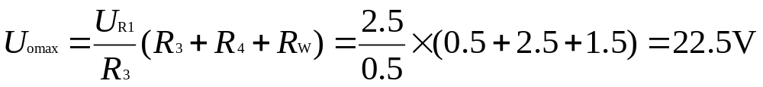
1
2
当R_{W}滑动头在最上端时，通过取样电路（R3，R4，R_{W}）的电流最大，输出电压也最大。
+
+
3
+
-
即
-
-
当R_{W}滑动头在最下端时，输出电压最小。
即

